Slide 1
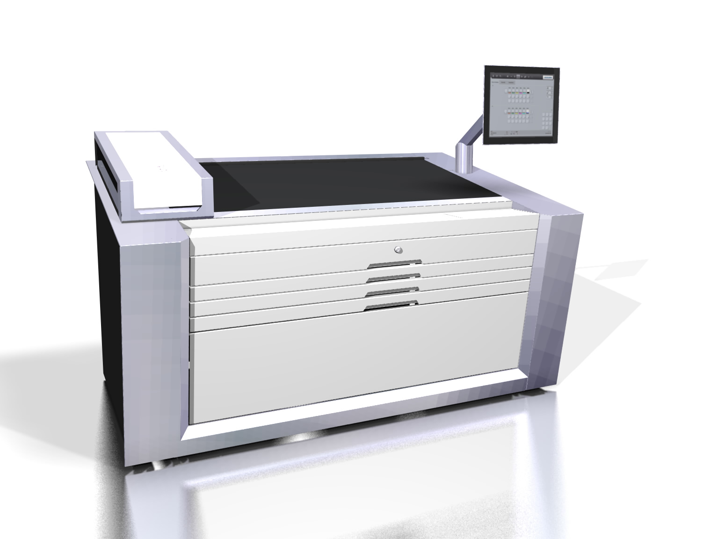
Notes:
Source: de__340_PRI_3425__Prinect Image Control 3.pptx
History of Modifications
Presentation Date User Slide # Short description of modification (only significant changes (text or picture or new slide))
340_PRI_3425 2016-04-13 utter all new to SalesMate

Slide 2
HEI Lights
Prinect Image Control 3

Slide 3
Prinect Image Control 3
Ganzbogen Farbmesssystem für optimale Qualität über das gesamte Druckbild
Maßgeschneiderte Lösung für den Verpackungs-, Etiketten- und industriellen Akzidenzdruck
Über 2000 Systeme weltweit im Einsatz
High-end Technologie für hohe Zuverlässigkeit und lange Lebensdauer:
  High-Speed Spektralmesskopf mit Polfilter
  Spektrale high-end Bildmessmodule
  Wartungsfreie LED-Beleuchtung

Slide 4
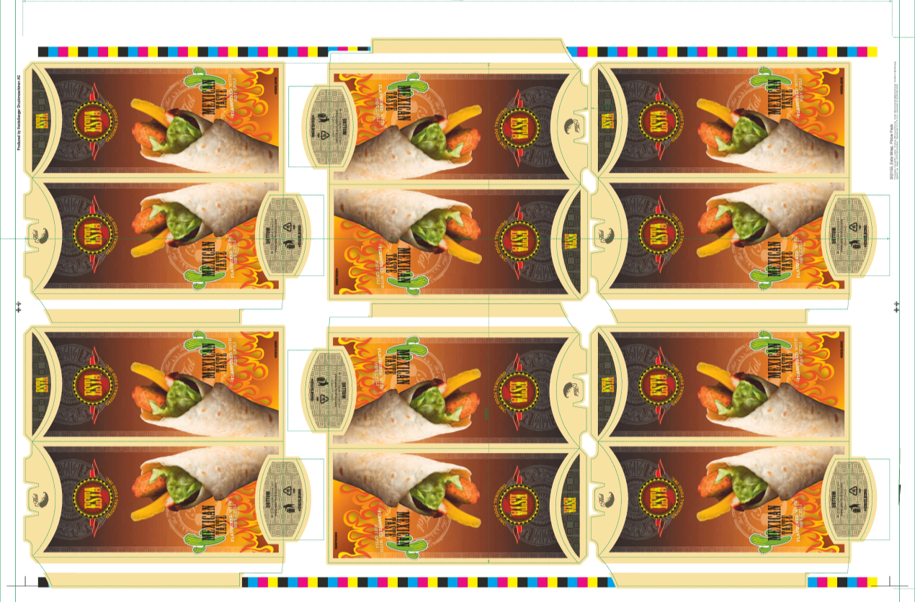
Prinect Image Control 3
Trifft die Erwartungen der Drucker hinsichtlich Qualität und Wirtschaftlichkeit
Die Alleinstellungsmerkmale von Prinect Image Control 3 sind:
Ganzbogenmessung mit 50 Mio. CIEL*a*b* Werten
Höchste Gleichmäßigkeit der Farbführung sorgt
auch bei Pantone und Corporate-Farben für
identisches Aussehen über den gesamten
Druckbogen
Alle Nutzen sehen gleich aus
Weniger Reklamationen wegen Farbunter-
schieden über die Auflage oder sogar über
den einzelnen Bogen

Slide 5
Prinect Image Control 3
Trifft die Erwartungen der Drucker hinsichtlich Qualität und Wirtschaftlichkeit
Die Alleinstellungsmerkmale von Prinect Image Control 3 sind:
Ganzbogenmessung mit 50 Mio. CIEL*a*b* Werten
Farbmetrische Regelung der Druckmaschine
Unabhängig von der Dichte strebt
Image Control immer die identische Farbe an
Die einzige Methode, um Farbverschwärz-
lichung frühzeitig zu erkennen
Farbmetr. Regelung
Dichteregelung
Identische Farben
Identische Dichten

Slide 6
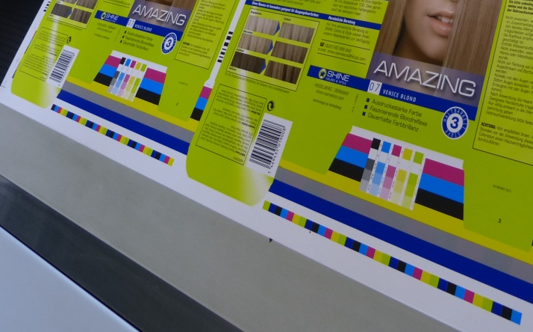
Prinect Image Control 3
Trifft die Erwartungen der Drucker hinsichtlich Qualität und Wirtschaftlichkeit
Die Alleinstellungsmerkmale von Prinect Image Control 3 sind:
Ganzbogenmessung mit 50 Mio. CIEL*a*b* Werten
Farbmetrische Regelung der Druckmaschine
Verteilte Druckkontrollelemente
Zwischen 4 – 8 mm Bedruckstoff können eingespart
werden, wenn anstelle eines konventionellen Druck-
kontrollstreifens Druckkontrollelemente in den
Zwischenräumen des Druckbildes platziert werden.
Berechnung: 30 Millionen Drucke pro Jahr
Durchschnittliches Material 300g/m², 900 mm breit
Anwendung bei 25% aller Aufträge
Einsparung 6 mm in der Höhe für den Druckkontrollstreifen
Einsparung = 12 Tonnen Karton pro Jahr!

Slide 7
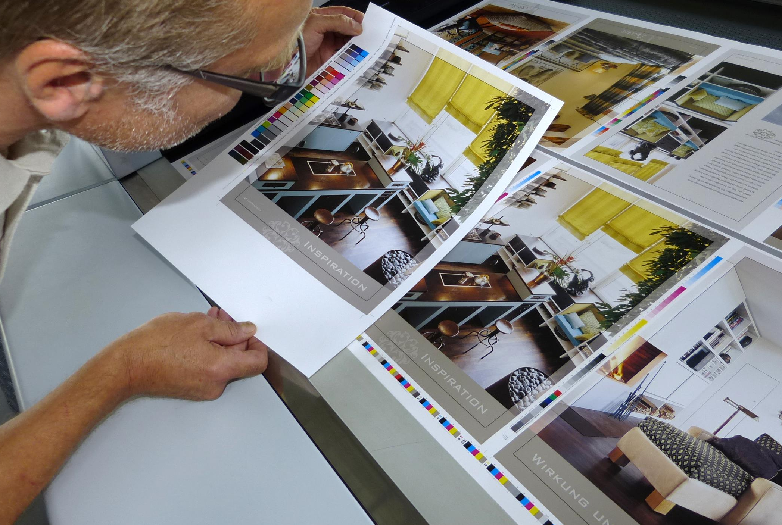
Prinect Image Control 3
Trifft die Erwartungen der Drucker hinsichtlich Qualität und Wirtschaftlichkeit
Die Alleinstellungsmerkmale von Prinect Image Control 3 sind:
Ganzbogenmessung mit 50 Mio. CIEL*a*b* Werten
Farbmetrische Regelung der Druckmaschine
Verteilte Druckkontrollelemente
Proof Match
Einscannen eines Tintenstrahldrucks oder eines
Druckmusters als Referenz für den aktuellen Druck
Archivierung der gemessenen Muster
Archivierung von Mustern frisch gedruckter Bogen
Ein Akzidenzdrucker spart damit bis zu 4 Abzüge
und 500 Bogen gegenüber der visuellen Abstimmung

Slide 8
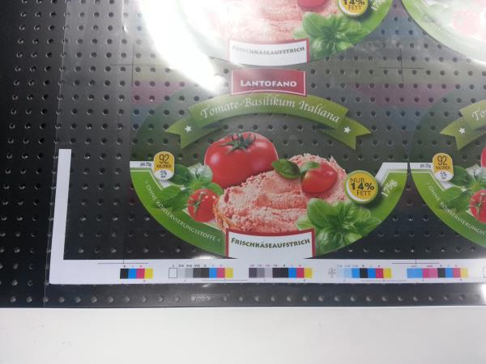
Prinect Image Control 3
Trifft die Erwartungen der Drucker hinsichtlich Qualität und Wirtschaftlichkeit
Die Alleinstellungsmerkmale von Prinect Image Control 3 sind:
Ganzbogenmessung mit 50 Mio. CIEL*a*b* Werten
Farbmetrische Regelung der Druckmaschine
Verteilte Druckkontrollelemente
Proof Match
Regelung von Deckweiß
Weltweit erstes System zur Regelung
von Deckweiß
Kein Rätselraten mehr, ob die Farbabweichung
aus dem Deckweiß oder den Buntfarben
obendrauf resultiert
Durchschnittliche Ersparnis beim Etiketten oder
IML-Druck = 450 Bogen und 5 – 10 Minuten
Weniger Reklamationen und Nachdrucke wegen falscher Farben

Slide 9
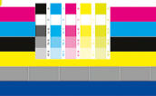
Prinect Image Control 3
Trifft die Erwartungen der Drucker hinsichtlich Qualität und Wirtschaftlichkeit
Die Alleinstellungsmerkmale von Prinect Image Control 3 sind:
Ganzbogenmessung mit 50 Mio. CIEL*a*b* Werten
Farbmetrische Regelung der Druckmaschine
Verteilte Druckkontrollelemente
Proof Match
Regelung von Deckweiß
Mini Spot Workflow
Kleine Kontrollelemente im freien Bereich auf dem
Bogen platziert sorgen für Sicherheit im Druckprozess
Kein aufwändiges Drucken von Testformen notwendig
Mini Spots werden von Prinect Image Control automatisch gefunden

Slide 10
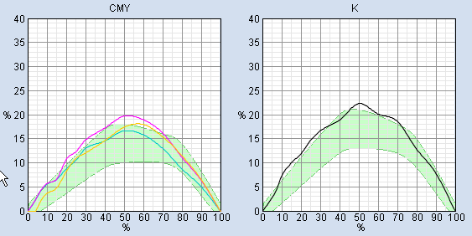
Prinect Image Control 3
Trifft die Erwartungen der Drucker hinsichtlich Qualität und Wirtschaftlichkeit
Die Alleinstellungsmerkmale von Prinect Image Control 3 sind:
Ganzbogenmessung mit 50 Mio. CIEL*a*b* Werten
Farbmetrische Regelung der Druckmaschine
Verteilte Druckkontrollelemente
Proof Match
Regelung von Deckweiß
Mini Spot Workflow
Farbmanagement und Prozesskontrolle
Anpassung von CtP-Kurven für eine
stabile Tonwertzunahme
Ändern vorhandener ICC-Profile
Erstellen von ICC-Profilen für individuelle Druckbedingungen

Slide 11
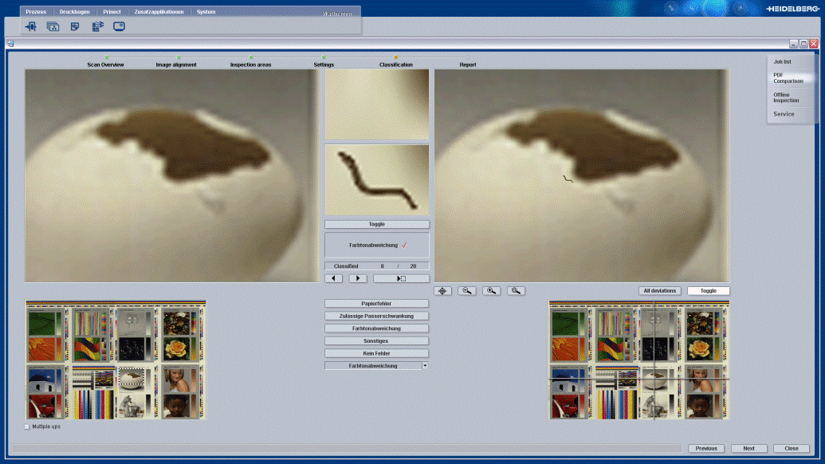
Prinect Image Control 3
Trifft die Erwartungen der Drucker hinsichtlich Qualität und Wirtschaftlichkeit
Die Alleinstellungsmerkmale von Prinect Image Control 3 sind:
Ganzbogenmessung mit 50 Mio. CIEL*a*b* Werten
Farbmetrische Regelung der Druckmaschine
Verteilte Druckkontrollelemente
Proof Match
Regelung von Deckweiß
Mini Spot Workflow
Farbmanagement und Prozesskontrolle
Offline Inspection ab Dezember 2016
200 dpi Auflösung
Farbmessung und Inspektion mit nur einem Messvorgang
100% Inspektion von der Bogenvorder-bis zur Bogenhinterkante
Verhindert Kundenreklamationen bzgl. Butzen, Farbspritzer, Farbnebel, Defekte im Gummituch, etc.

Slide 12
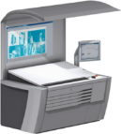
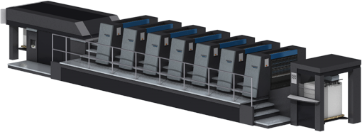
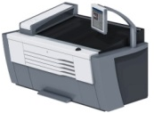
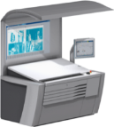
Prinect Image Control 3
Trifft die Erwartungen der Drucker hinsichtlich Qualität und Wirtschaftlichkeit
Die Alleinstellungsmerkmale von Prinect Image Control 3 sind:
Ganzbogenmessung mit 50 Mio. CIEL*a*b* Werten
Farbmetrische Regelung der Druckmaschine
Verteilte Druckkontrollelemente
Proof Match
Regelung von Deckweiß
Mini Spot Workflow
Farbmanagement und Prozesskontrolle
Offline Inspection ab Dezember 2016
Anschluss für 4 Druckmaschinen
Vorhandene Druckmaschinen einfach
anschließen
Der Kaufpreis verteilt sich über alle Maschinen
Im Vergleich zu Drittanbietern wird eine identische Farbqualität bei höherer Effizienz erreicht

Slide 13
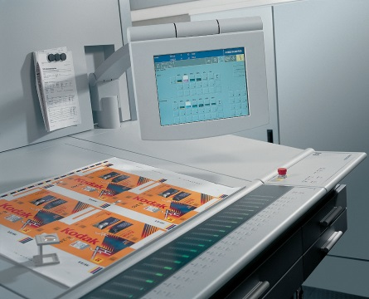
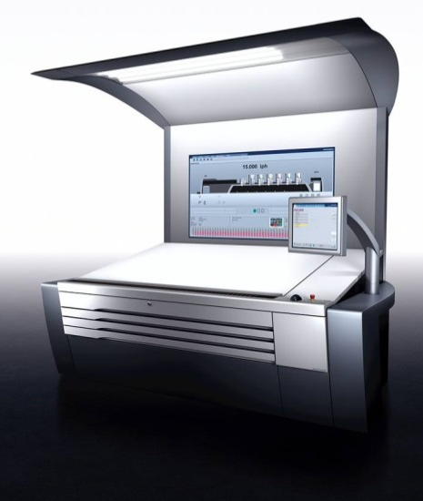
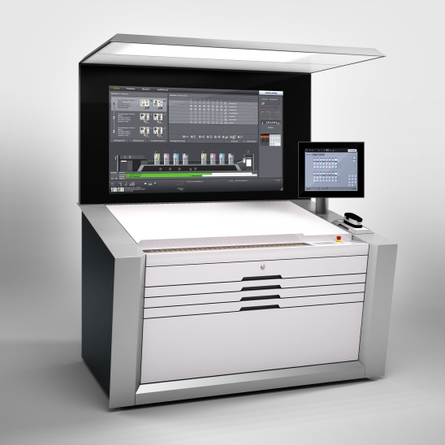
Prinect Image Control 3
Trifft die Erwartungen der Drucker hinsichtlich Qualität und Wirtschaftlichkeit
Die Alleinstellungsmerkmale von Prinect Image Control 3 sind:
Ganzbogenmessung mit 50 Mio. CIEL*a*b* Werten
Farbmetrische Regelung der Druckmaschine
Verteilte Druckkontrollelemente
Proof Match
Regelung von Deckweiß
Mini Spot Workflow
Farbmanagement und Prozesskontrolle
Offline Inspection ab Dezember 2016
Anschluss für 4 Druckmaschinen
Kompatibel zu:
Druckmaschinen von 1998 bis heute
Kein zusätzlicher Aufwand
Einfache Installation
CP2000 Center
Print Center
Press Center
Press Center Compact
Press Center XL 2
Press Center 2

Slide 14
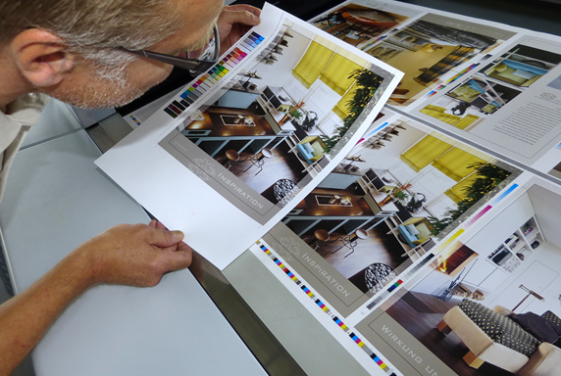
Prinect Image Control 3
Software Option Proof Match
Proof Match
Anpassung von Offsetdrucken an Tintenstrahldrucke oder Druckmuster
Archiv für einzelne Nutzen
Proofs können gemessen und gespeichert werden, während ein anderer Auftrag gedruckt wird
Einsparung von bis zu 4 Abzügen und 500 Bogen pro Job gegenüber visueller Abstimmung
Bessere und schnellere Wiederholbarkeit basierend auf den Farbinformationen, die mit den Proofs gespeichert wurden

Slide 15
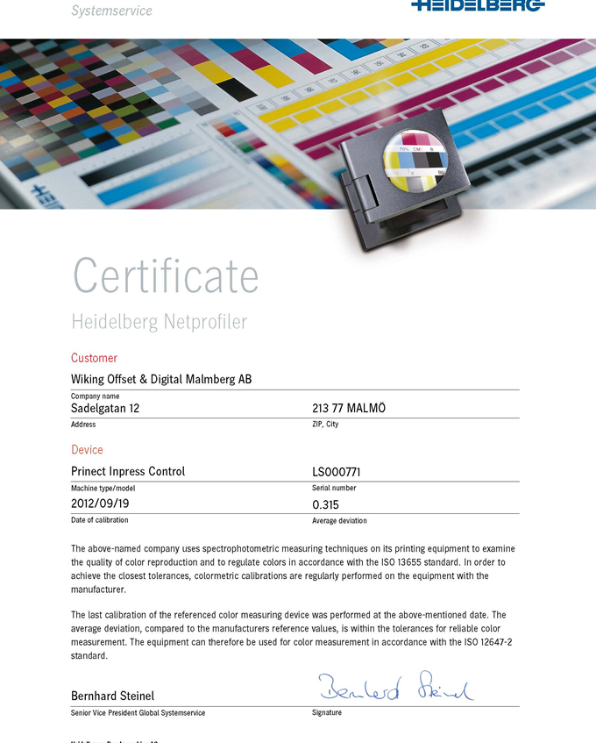
Prinect Image Control 3
Software Option Netprofiler
Netprofiler
Farbmetrische Kalibrierung der Spektralfotometer
Hält das Farbmesssystem im nahe am Auslieferungszustand
Umfangreicher Bericht mit Informationen zum Status vor und nach der Kalibrierung
Zertifikat stärkt die Position des Druckers gegenüber seinen Kunden

Slide 16
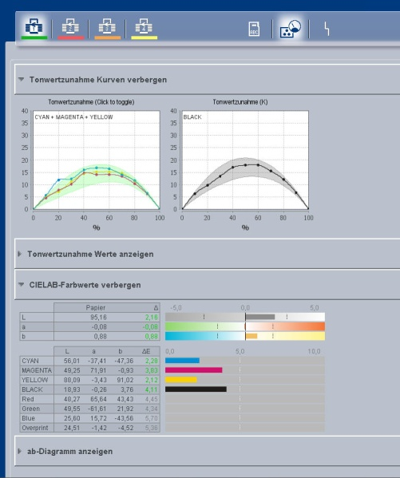
Prinect Image Control 3
Software Option Color Interface
Color Interface
Alle Farbinformationen auf einen Blick
  Farbdichte
  CIALab-Werte für Farben und Papier
  ΔE Abweichung
  Tonwertzunahmekurven
  Prozessschwankungen
Export von Daten zur Änderung von
  ICC-Profilen
  CtP-Kurven
Umfangreiche Reports

Slide 17
Prinect Image Control 3
Software Option Offline Inspection
Offline Inspection
200 dpi Auflösung
Farbmessung und Inspektion in nur einem
Messvorgang
Bedienschritte an der Druckmaschine werden reduziert, indem viele Voreinstellungen bereits im Prinect Workflow voreingestellt werden:
  Inspektionsbereich festlegen (Nutzen)
  Genauigkeit der Inspektion
  Automatische PDF-Zuordnung
  Bedienung über den Wallscreen an der Druckmaschine
Vorteile: Reklamationen verhindern, bevor sie entstehen
Ideale Ergänzung für Verpackungsdrucker Automatisierter PDF-Vergleich im Hintergrund

Slide 18
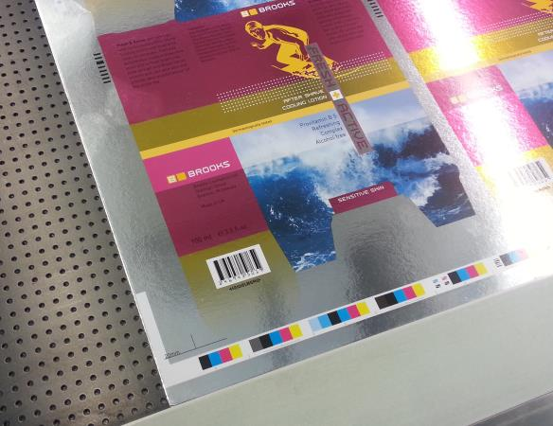
Die HEI Lights von Prinect Image Control 3
Option “Proof Match” → USP!
Archiv für Einzelnutzen
Tintenstrahldrucke als Druckvorlage
Kundenmuster als Druckvorlage
Benötigt CIP4-PPF-Daten vom Prinect Pressroom Manager
Regelung von Deckweiß → USP!
Zuverlässige Unterstützung für Verpackungsdrucker beim Drucken auf Folie oder metallischen Oberflächen
Erstes Farbmesssystem weltweit mit Deckweißregelung
Rückmeldung von Kunden: „Einsparung von 5-10 Minuten Einrichtezeit und rund 400-500 Makubogen pro Job. Außerdem weniger Auflagenmakulatur.”
Regelung nur im Druckkontrollstreifen!
Option “Offline Inspection”
PDF-Vergleich zum direkten Vergleich des Druckbogens mit den Daten der Vorstufe
Optimal für Verpackungsdrucker
Nicht auf metallischen und transparenten Bedruckstoffen
Nicht für pharmazeutische Produkte
Benötigt mindestens Prinect 2016
Bogen-zu-Bogen Inspektion in Planung

Slide 19

Prinect Image Control 3 „Proof Match“
Übertragen der Farben vom Proof auf die Nutzen
CMYK Bilder über den Proof regeln

Slide 20
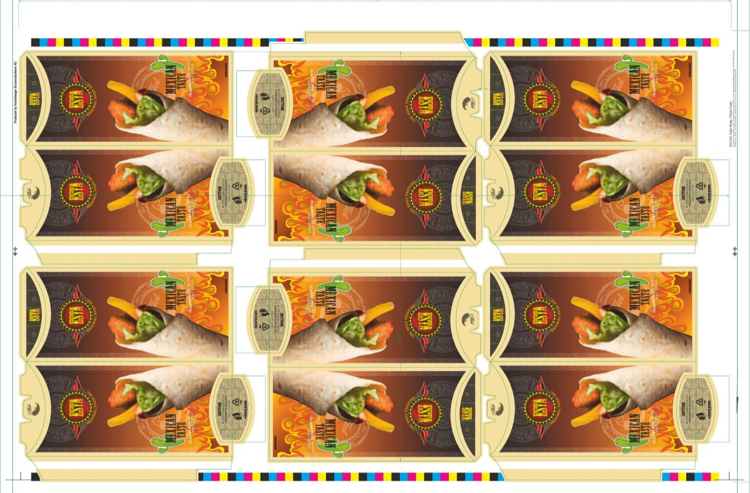
Prinect Image Control 3 – Verteilte Druckkontroll-elemente auf dem Druckbogen platziert
Verteilte Kontrollelemente zwischen den Laschen
Alle Volltonflächen werden automatisch gefunden!
5 mm
5 mm

Slide 21
Prinect Image Control 3 – Wie spart man 12 t Karton pro Jahr?
Einfache Rechnung
30 Millionen Drucke im Jahr
25% können mit verteilten Kontrollelemente gedruckt werden
Die durchschnittliche Grammatur beträgt 300 g/m²
Für einen Druckkontrollstreifen würde 6 mm Platz benötigt
Das durchschnittliche Kartonformat ist 600 mm x 900 mm
Einsparung: 12,15 Tonnen Karton im Jahr

Slide 22
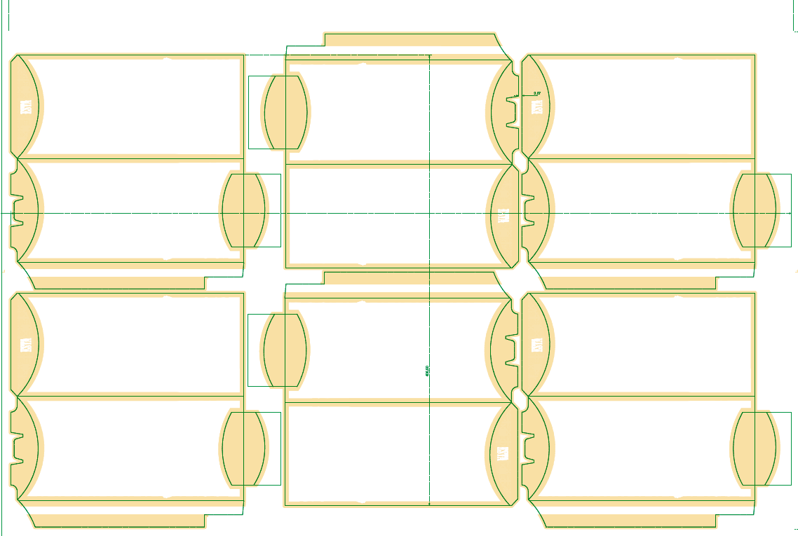
Prinect Image Control 3 – Sonderfarben werden automatisch gefunden und gleichmäßig ausgeregelt
Hier wird Pantone 719 automatisch gefunden und geregelt
Kein manueller Eingriff des Druckers notwendig!

Slide 23
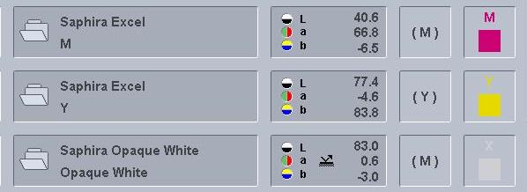
Prinect Image Control 3 - Deckweißregelung
Keine Herausforderung mehr bei spez. Bedruckstoffen
Metallisierter
Karton
Transparente
Folien

Slide 24
Prinect Image Control 3
Das weltweit erste System zum Regeln von Deckweiß
Die einzige Möglichkeit für Verpackungsdrucker, sowohl das Deckweiß als auch die Buntfarben gleichzeitig regeln zu können. Messung nur im Druckkontrollstreifen.
Vorteile für den Drucker
Schneller, da die Farbzonenmotoren direkt auf Basis der zuverlässigen Berechnungen des Image Control 3 verstellt werden. Keine umständlichen Versuche mehr.
Höhere Gleichmäßigkeit des Deckweißes aufgrund aussagekräftiger L*a*b* und ΔE Werte, anstelle viel zu geringer Dichtewerte.
10 Minuten weniger Einrichtezeit, 400 – 500 Bogen Makulatur Ersparnis pro Auftrag.
Die Reklamationen gehen deutlich zurück, da Sie jetzt endlich sowohl das Deckweiß, als auch die Buntfarben getrennt unter Kontrolle haben.

Slide 25
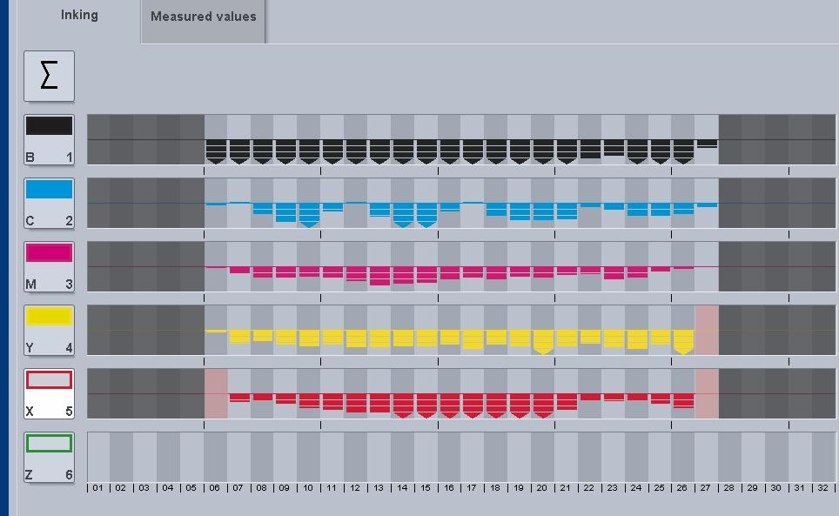
Prinect Image Control 3 - Deckweißregelung
So funktioniert‘s
1. Messung
Deckweiß (im Druckwerk X 5, in Rot dargestellt) und die Buntfarben sind noch nicht gut ausgeregelt.
Der Drucker schaltet zur Regelung nur das Deckweiß an.
Die Buntfarben werden noch nicht geregelt.

Slide 26
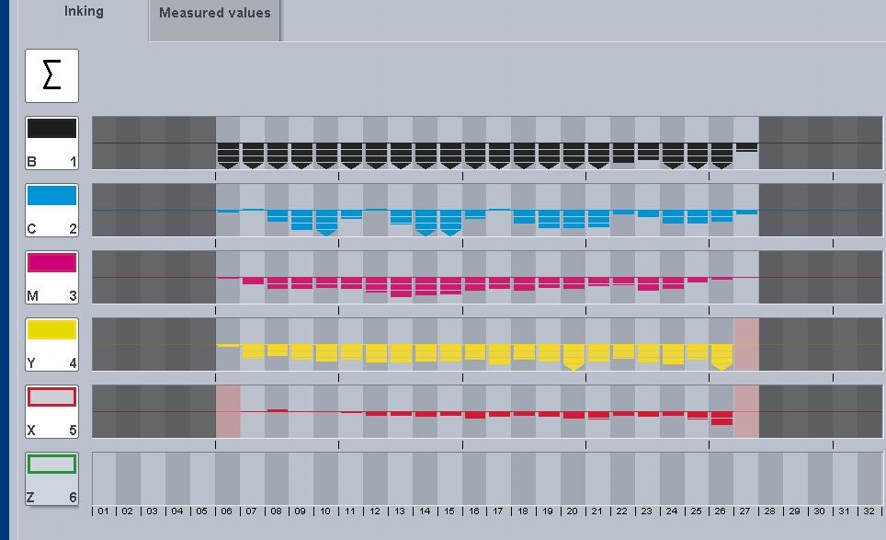
Prinect Image Control 3 - Deckweißregelung
So funktioniert‘s
2. Messung
Deckweiß ist soweit ok, nur die Buntfarben müssen nachgeregelt werden.
Der Drucker schaltet jetzt alle Farben ein.

Slide 27
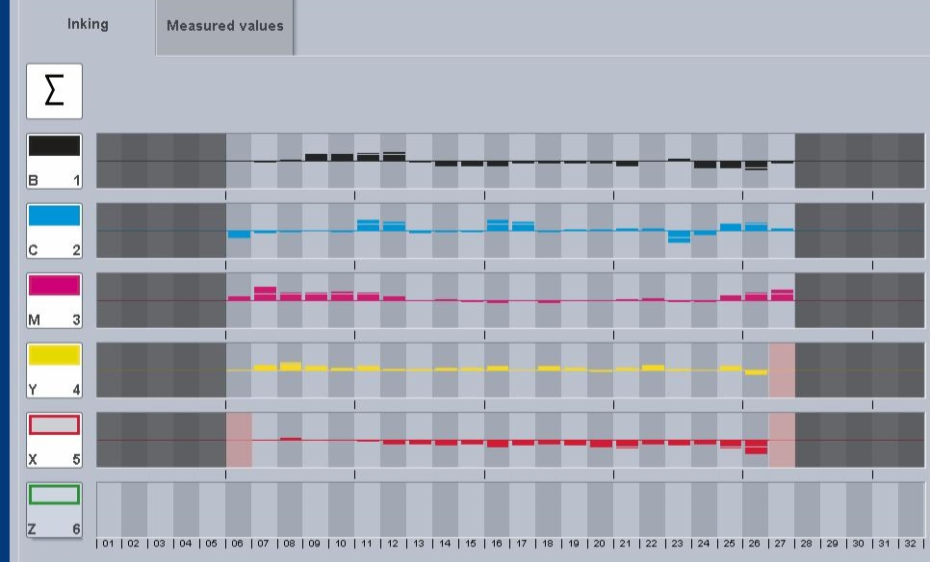
Prinect Image Control 3 - Deckweißregelung
So funktioniert‘s
3. Messung
Alle Farben sind jetzt in der Toleranz.
Der Drucker startet den Auflagendruck.

Slide 28
Deckweißregelung
Anordnung des Druckkontrollstreifens
Druck mit nur 1 x Deckweiß
Deckweiß flächig gedruckt
Deckweiß im Z-Feld ausgespart
Druck mit 2 x Deckweiß
2 x Deckweiß ausgespart in X + Z
Deckweiß als druckende Farbe im Druckkontrollstreifen angeordnet

Slide 29
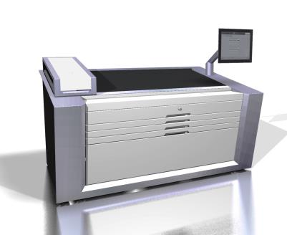
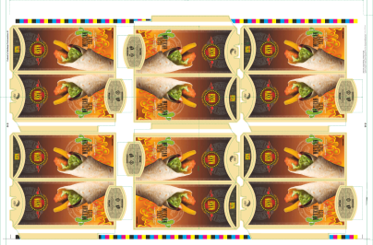

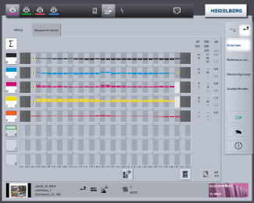

Prinect Image Control 3 - “Offline Inspection”
Farb- und Qualitätsmessung in einem Arbeitsgang
PDF-Vergleich mit
Vorstufendaten
Bogen zu Bogen
Inspektion geplant
Inspektionsknopf

Slide 30
Prinect Image Control 3 - “Offline Inspection”
Die Vorteile
Ideales Zubehör für Verpackungsdrucker zur Erkennung von Butzen, Spritzern, Materialfehlern, etc.
Farbmessung und Bogeninspektion in nur einem Messvorgang in 25 Sek.
Hohe Fehlererkennung durch 200 dpi Auflösung
Bedienung über Wallscreen XL oder separaten Monitor möglich
Vollautomatischer PDF-Vergleich im
Hintergrund möglich
Integration in den
Prinect Workflow

Slide 31
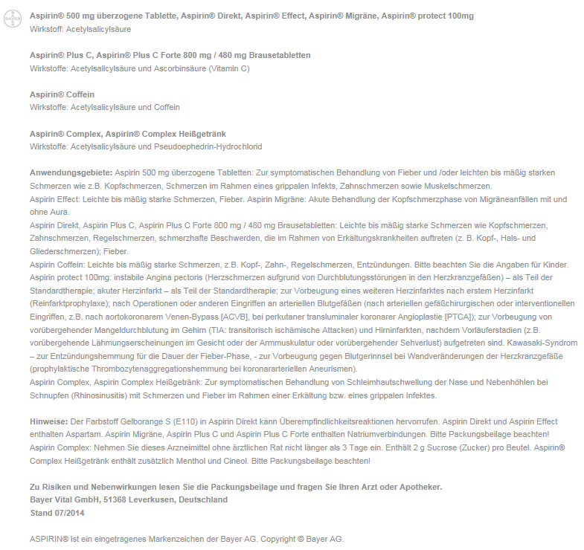
Prinect Image Control 3 - “Offline Inspection”
Wichtig zu wissen!
Nicht qualifiziert für die Inspektion kleiner Schriften, wie sie z.B. auf Beipackzetteln der Pharmaziebranche üblich sind.
Im ersten Schritt nur PDF-Vergleich, Bogen-zu-Bogen
Inspektion im ersten Schritt nur manuell
Nur über Customizing, nach Kundenbesuch und
unterschriebenem Protokoll
Nachrüstung jederzeit möglich ab 12/2016,
auch für Image Control NG (geplant)
Voraussetzung im Workflow
  Minimale Voraussetzung: Pressroom Manager 2016
  Reporting nur mit Analyze Point (2017)
Zusätzliche Hardware für die Prinect Inspection Toolbox notwendig

Slide 32
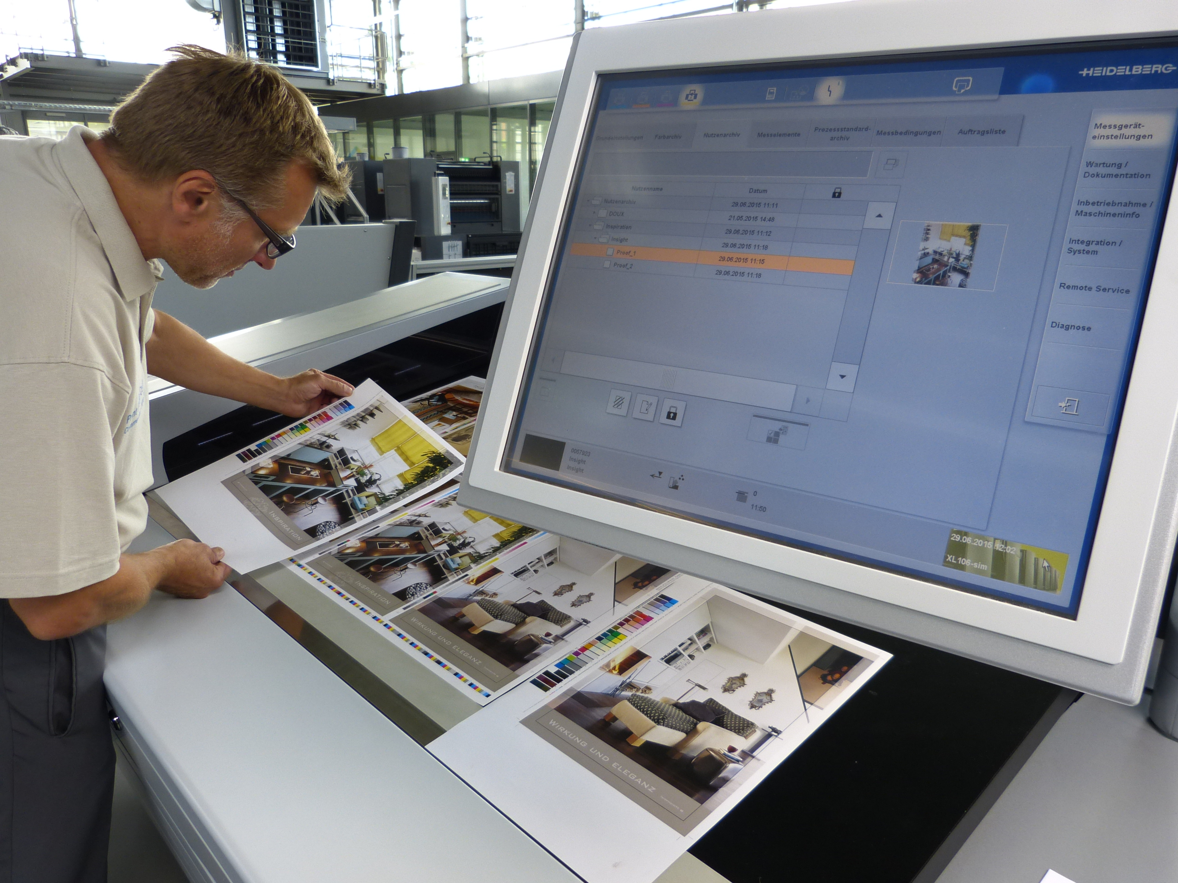

Prinect Image Control 3
Die HEI Five
Nutzung von Proofs zur Druckanpassung → USP!
Ersatz des klassischen Druckkontrollstreifens durch verteilte Kontrollelemente spart Tonnen von Karton
CMYK und Sonderfarben werden automatisch gefunden und geregelt. Damit wird die höchstmögliche Gleichmäßigkeit über den gesamten Druckbogen oder mehrere Nutzen erreicht → USP!
Weltweit erstes System zum Regeln von Deckweiß → USP!
Offline Inspection für fehlerfreien Druck ohne zusätzliche Messung → USP!

Slide 33
Gemeinsamkeiten aller Prinect Farbmesssysteme
  Hochgeschwindigkeits-Spektralfotometer
  Verstellung der Farbzonen auf Basis farbmetrischer Werte (sichtbare Farbabweichung)
  Spektralmessung gemäß ISO 13655, Dichtemessung gemäß ISO 5-3
  Automatische Verstellung der Farbzonen an der Druckmaschine
  Anzeige von ΔE, ΔF, Dichte, Tonwertzunahme, Schieben und Dublieren
  Automatisches Erkennen von Position und Typ des Druckkontrollstreifens
  Geeignet für Standardisierungen nach ISO 12647-2, PSO, G7, etc.
  Datenbank mit Pantone®, Pantone Plus ® Pantone GOE ® und HKS ®
  Druckkontrollstreifen mit einer Messfeldgröße von 3,25 mm x 4,0 mm¹
  Netprofiler Option zur Kalibrierung des Spektralfotometers vor Ort ohne Servicetechniker mit Protokoll und Zertifikat¹
  Berührungslose Messung¹
  Perfekte Interaktion mit Color Assistant Pro für schnelleres in-Farbe-kommen
  Anzeige der Messergebnisse am Wallscreen XL beim Press Center XL 2¹
  Ausführliche Farbreports im Analyze Point
  Kostenloser Download von allen Digital Print Control Elements (DIPCO) über www.heidelberg.com für eine schnelle und zuverlässige Kontrolle des Druckprozesses
  ¹ Nicht mit Prinect Easy Control

Slide 34
Bitte bei allen Prinect Farbmesssystemen beachten!
Bei den folgenden Anwendungen bestehen Einschränkungen bzw. keine Garantie für korrekte Messergebnisse oder Farbregelung.
  Messung von transparenten (Folien) oder metallischen Bedruckstoffoberflächen:
      Dies ist mit allen Prinect Farbmesssystemen grundsätzlich nur möglich wenn unter dem Druckkontrollstreifen zuvor Deckweiß gedruckt wird. Dies gilt auch für Image Control NG und Image Control 3.
      Die Zuverlässigkeit der Buntfarbenregelung hängt immer von der Gleichmäßigkeit des Deckweißes ab. Diese muss durch den Drucker sichergestellt sein. Mit Ausnahme des Prinect Image Control NG und Prinect Image Control 3 können die Prinect Farbmesssysteme Deckweiß weder messen noch regeln. Daher kann bei Anzeige einer Färbungs-abweichung nicht identifiziert werden, ob es sich um Schwankungen im Deckweiß oder der Buntfarbe handelt!
      Zur Gewährleistung der vollen Funktionalität ist unbedingt die Montageanleitung für Druckkontrollstreifen im Prinect DIPCO Paket zu beachten. Zum Download→ DIPCO
  Messung von Metallic-Druckfarben
  Messung von opaken und selbstleuchtende Druckfarben
  Messung auf geprägten Bedruckstoffen
  Messung auf farbigen Bedruckstoffen
  Messung auf Lentikularfolien
  Mehr als 10 Druckfarben im Geradeausdruck (Easy Control: max. 8 Druckfarben)

Slide 35
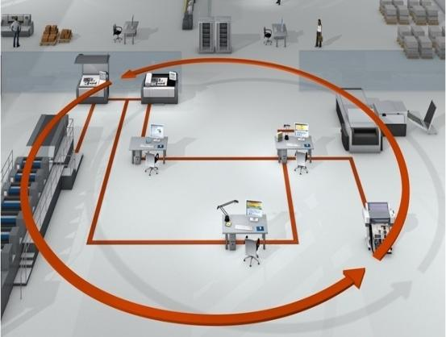
Druckqualität schnell und zuverlässig erreichen
Heidelberg bietet innovative Qualitätsmesssysteme für alle Speedmaster Druckmaschinen an:
  Außerhalb oder innerhalb der Druckmaschine
Einzigartige Prinect Software Lösungen und Dienstleistungen optimieren die Produktivität
Der Prinect Farbworkflow passt perfekt zu allen Anforderungen und ist Maßstab in der Druckindustrie
Farbmesssysteme
Farbvoreinstellung
Color Management

Slide 36
Druckqualität schnell und zuverlässig erreichen
Pressroom Manager
Press Center 2/XL 2 mit Intellistart und Color Assistant Pro
Prinect Qualitätsmanagement und Print Color Management
Rüsten
Produktion
Sollfärbung
Färbungsprozess
Easy Control, Axis Control,
Image Control 3 oder Inpress Control 2
Inspection Control 2 mit PDF Vergleich
Prinect Qualitätsmanagement und Print Color Management
Farbvor-einstellung
Farbmesssystem /
PDF-Vergleich
Farbmesssystem /
Bogeninspektion
Easy Control, Axis Control,
Image Control 3 oder Inpress Control 2
Inspection Control 2
Pressroom Manager mit Analyze Point
Prinect Qualitätsmanagement
OK
Bogen
Signifikante Papiereinsparungen und kurze Rüstzeiten
durch kontrollierte Prozesse

Slide 37
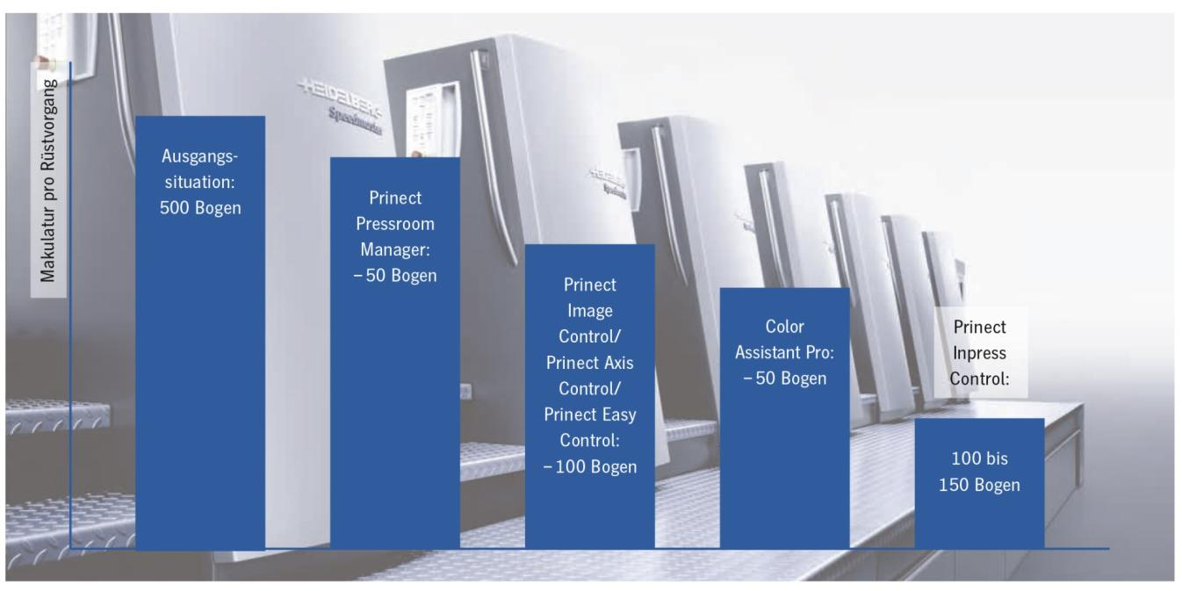
Deutlich weniger Makulatur. Durch kontrollierte Prozesse mit dem Druckerei-Workflow Prinect

Slide 38
Einsparungen: Rüstzeiten und Makulatur
Einrichten ohne Farbvoreinstelldaten - manuell
Maschine | 1. Abzug* |  |  | 2. Abzug |  |  | 3. Abzug |  | 4. Abzug |  | 5. Abzug |  | OK
Drucker |  | Register | Farbe |  | Register | Farbe |  | Farbe |  | Farbe |  | Farbe
 |  | Bild |  |  | Bild |  |  | Bild |  | Bild |  | Bild
Prinect Pressroom Manager (PRM) & Color Assistant Pro (Press Center 2/XL 2 Modul):
Maschine | 1. Abzug |  |  | 2. Abzug |  |  | 3. Abzug |  | OK
Drucker |  | Register | Farbe |  | Register | Farbe |  | Farbe
 |  | Bild |  |  | Bild |  |  | Bild
Bis zu: -8 Min. /
-200 Bogen
Prinect Axis - / Easy - / Image Control 3**, PRM & Color Assistant Pro:
Maschine | 1. Abzug |  |  | 2. Abzug |  |  | OK
Drucker |  | Register | Farbe |  | Register | Farbe
 |  | Bild |  |  | Bild
Bis zu: -12 Min. / -300 Bogen
Prinect Inpress Control 2, PRM & Color Assistant Pro (ohne anzuhalten während des Einrichten):
Maschine | 1. Abzug | OK
 | Register
 | Farbe
Drucker | Bild
Bis zu: -16 Min. / -450 Bogen
* 1 Abzug = ungefähr 4 Min. / 100 -150 Bogen
** basierend auf Messung im Druckkontrollstreifen

Slide 39
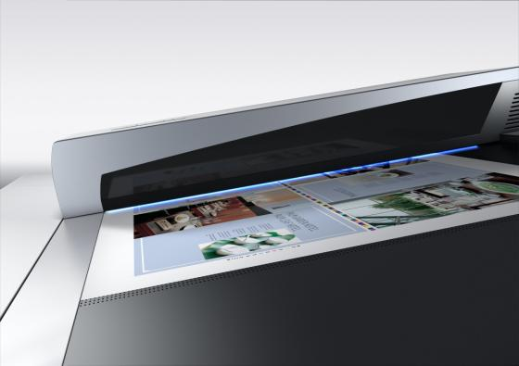
Vorteile spektraler Messung und farbmetrischer Regelung
  Sonderfarben genau so einfach und präzise regeln wie CMYK
  Schon beim Einrichten wird die gewünschte Färbung nicht nur gemessen, sondern auch geregelt - unabhängig vom Bediener
  Direktes Anfahren der Sollfärbung ohne zweites Messgerät auch bei Inline Farbmessung mit Prinect Inpress Control 2
  Vergleich von Farbtönen unabhängig vom Druckverfahren
  Zuverlässige Informationen bei Änderung der Papierfarbe (Weißgrad) oder bei Farbverschmutzung
  Aussage über Erreichen der Sollfärbung schon nach dem ersten Abzug
  Präzise Kontrolle der Färbung nach ISO 12647-2 (PSO)
Notes:
31

Slide 40
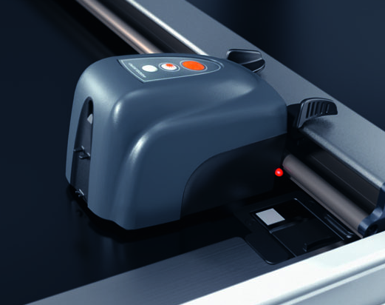
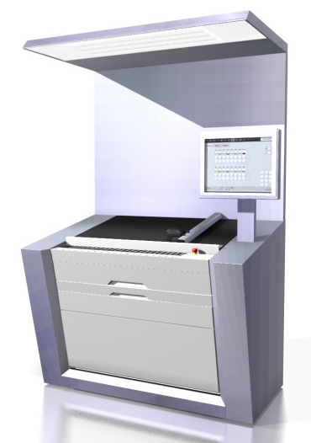
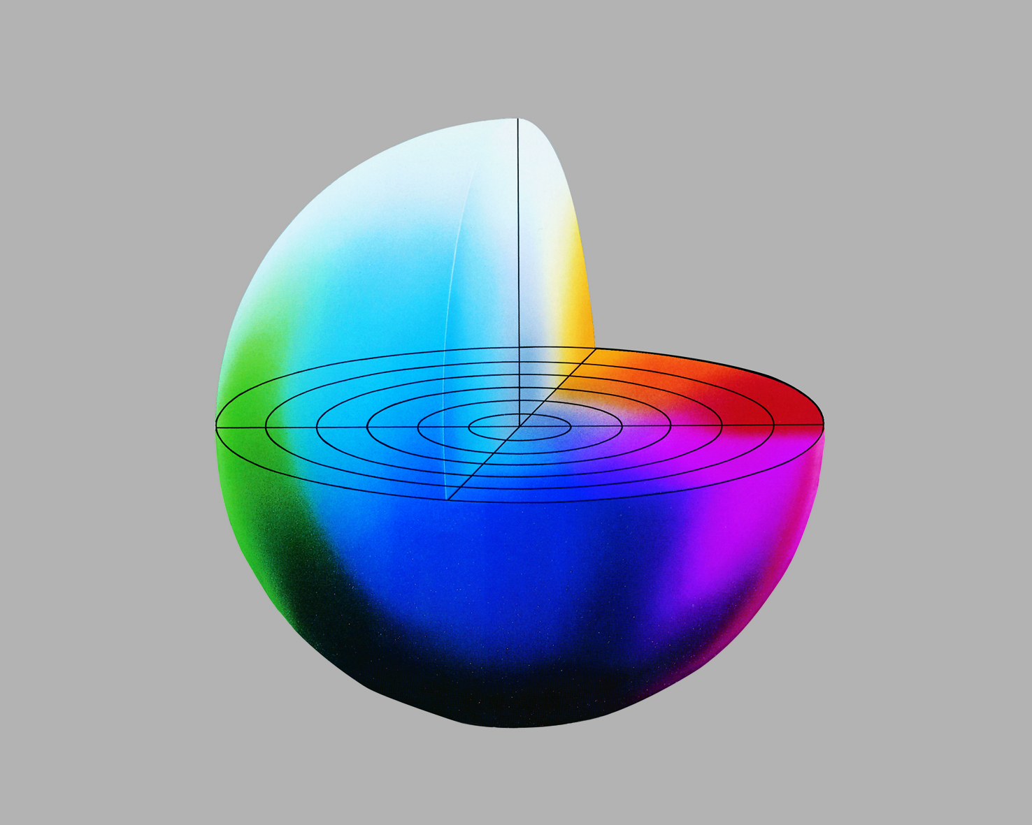
Patentierte farbmetrische Regelung von Heidelberg
Druckfarbe
Spektralfotometer
Spektrum
Farbrechner
mit
Farbmodell
Dichte
Tonwert-
zunahme
CIELab
ΔE
Farbregelung
Färbungsabweichung
ΔE, ΔF
Notes:
32

